Slide 1
ENCORE
शिक्षा र अनुसन्धानमा अभिनव उद्यमशीलता अभ्यासहरूलाई बढावा दिन उद्यमशीलता ज्ञान केन्द्रहरू
प्रशिक्षकहरुको तालिम ४
उद्यमशीलता मार्ग र इकोसिस्टम
मे 9 - 11, 2022
Alicante विश्वविद्यालय
परियोजना सन्दर्भ: 617589-EPP-1-2020-1-AT-EPPKA2-CBHE-JP

Slide 2
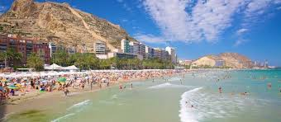
Alicante मा स्वागत छ!

Slide 3
तालिमको परिचय
उद्यमशीलता इकोसिस्टम र पथ
उद्यमशीलताको लागि समर्थन
उद्यमशीलता ज्ञान केन्द्रहरू

Slide 4
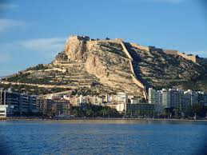
एजेन्डा
Changes
to the
print version

Slide 5
अर्को स्थानको लागि रिमाइन्डर!
मंगलबार बुधबार:
8.45 बजे भेट्नुहोस्
होटल लुसेन्टम
Viktoriia
UA - Sede San Fernando
For security reasons, we are asked to access the building as a group

Slide 6
एजेन्डा

Slide 7
एजेन्डा

Slide 8
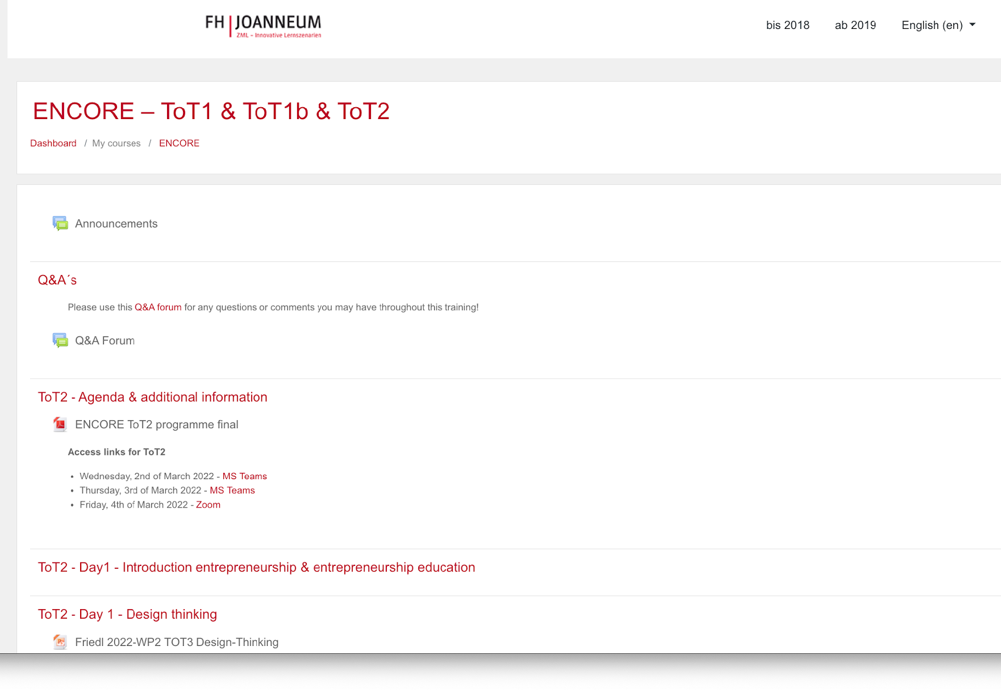
प्रशिक्षण सामग्री: मूडल
सम्झनुहोस्: सबै ToT 3 र 4 सामग्रीहरू Moodle प्लेटफर्ममा अपलोड गरिएका छन्

Slide 9
स्वागत छ!
हामी आशा गर्छौं कि तपाईंले प्रशिक्षण र एलिकेन्टमा तपाईंको बसाइको आनन्द लिनुभयो! ☺

Slide 10
ENCORE
शिक्षा र अनुसन्धानमा अभिनव उद्यमशीलता अभ्यासहरूलाई बढावा दिन उद्यमशीलता ज्ञान केन्द्रहरू
परियोजना सन्दर्भ: 617589-EPP-1-2020-1-AT-EPPKA2-CBHE-JP

